Slide 1
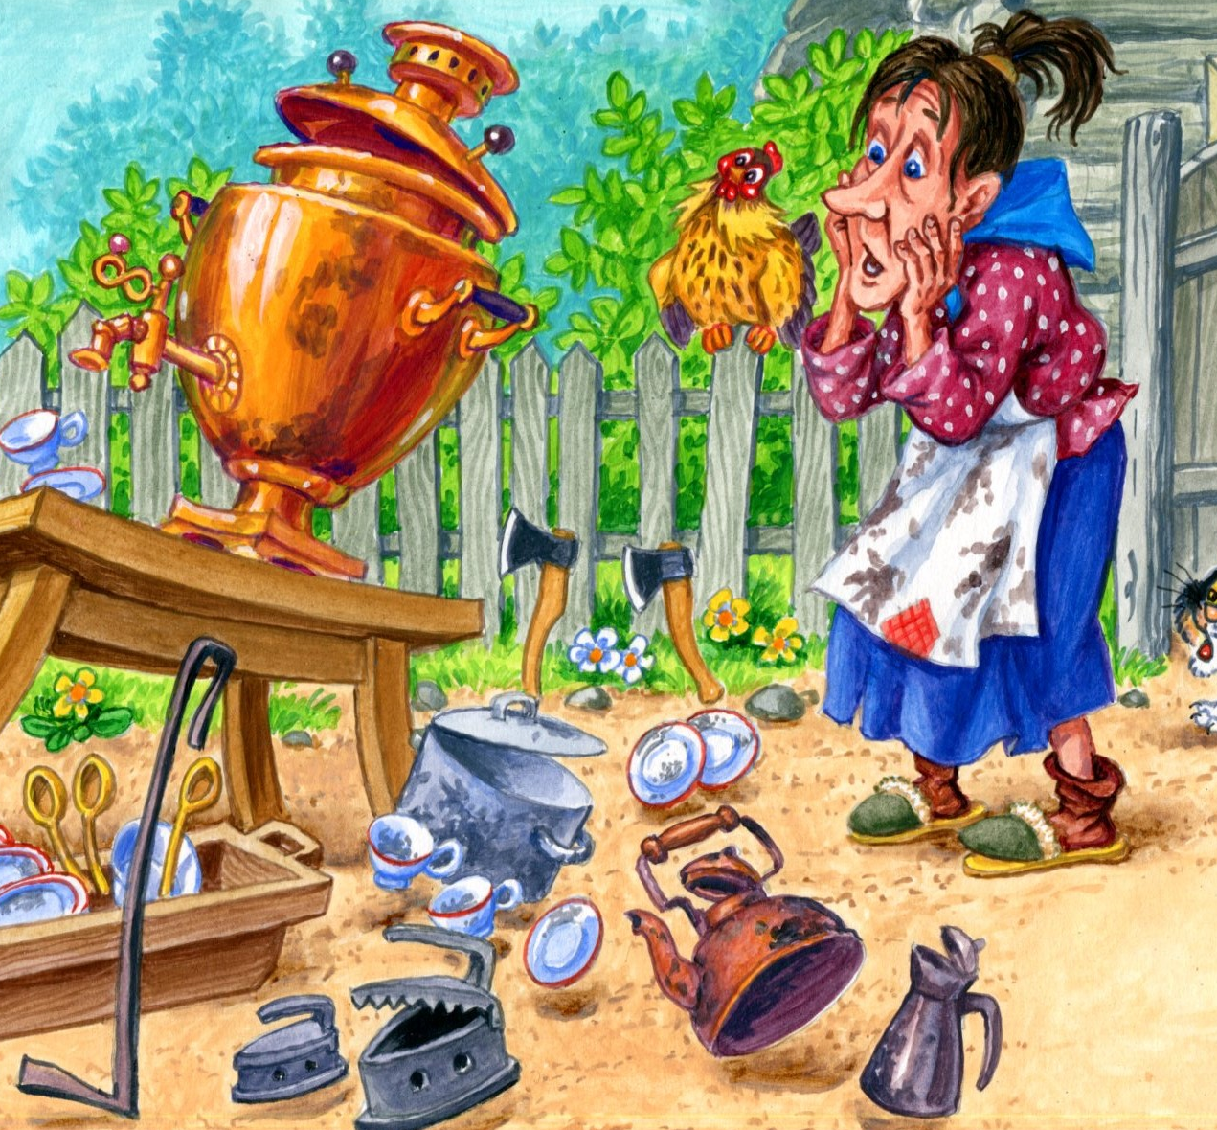
https://learningapps.org/watch?v=pme1a6j0t23

Slide 2
https://learningapps.org/watch?v=p0qzkdnwj23
?

Slide 3
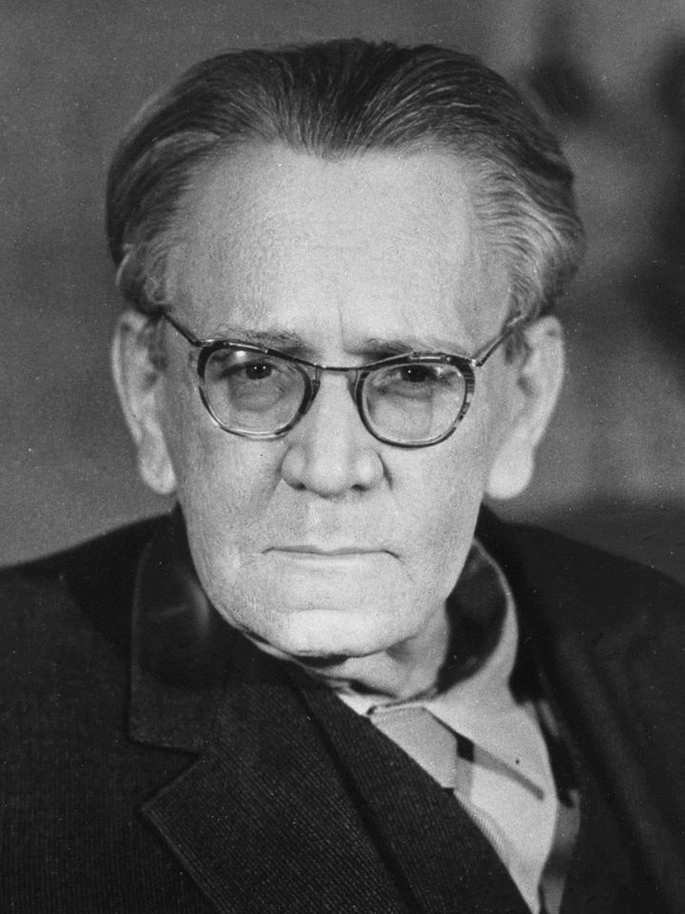
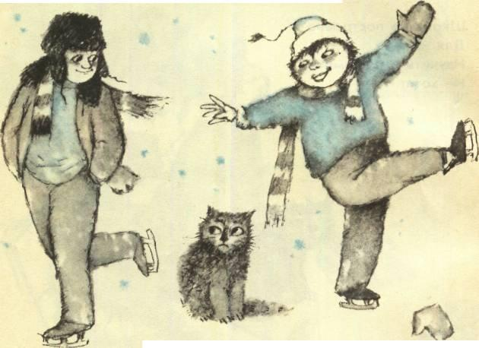
Маршак Самуил Яковлевич
«Кот и лодыри»

Slide 4
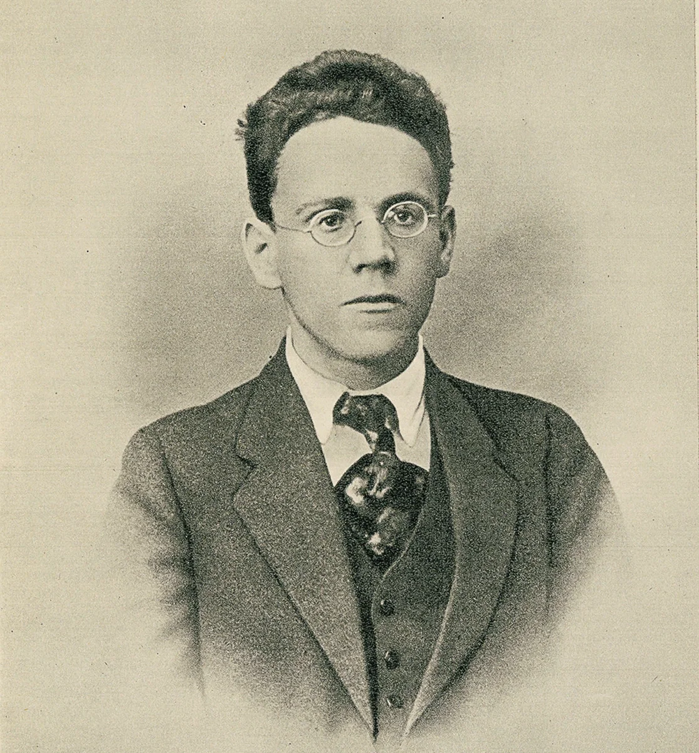
Родился писатель 22 октября 1887 года в Воронеже. Фамилия «Маршак» переводится как «наш учитель».
Самуил Яковлевич Маршак – известный поэт и драматург. Его знают как автора детских сказок, стихов, но также и как автора более серьезных произведений.

Slide 5
В каком городе родился Самуил Яковлевич?

Slide 6
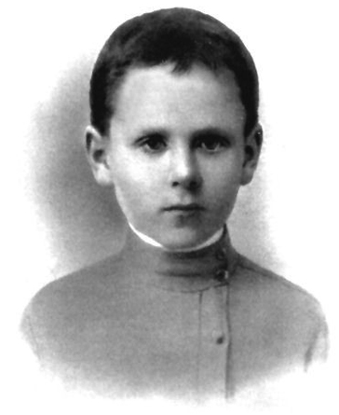
Сначала маленький Маршак учился в гимназии около Воронежа. Учителя считали его одаренным и весьма талантливым. Юный поэт пишет свои первые произведения еще в школе.

Slide 7
Где поэт пишет свои первые произведения?

Slide 8
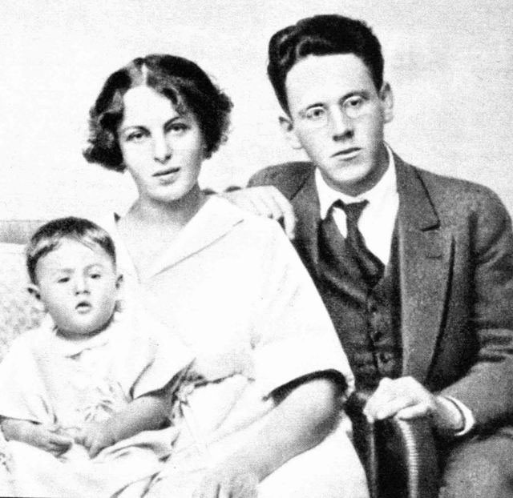
В 1911 году писатель становится корреспондентом и отправляется в путешествие. В это время Маршак написал свои самые лучшие и проникновенные стихи, а также встречает девушку Софью, свою будущую супругу.

Slide 9
Что важного произошло в жизни Маршака в 1911 году?

Slide 10
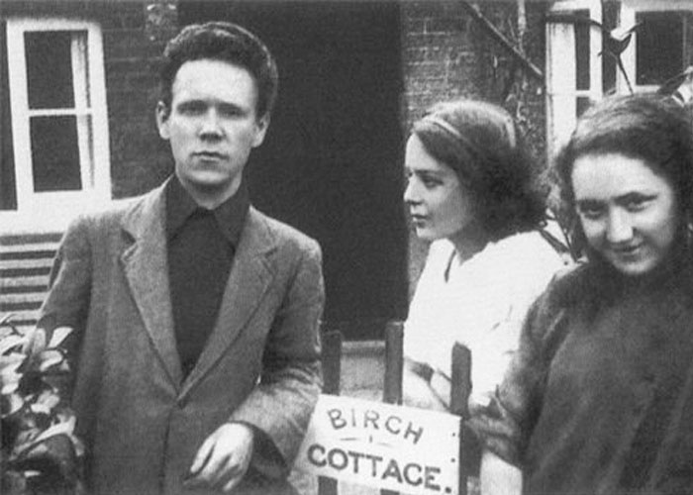
Молодые люди поженились и уехали в Англию. Здесь Самуил Яковлевич начинает учиться в Лондонском университете, переводить с английского языка известные произведения Шекспира, Киплинга и других авторов. Переводы Маршака стали очень известными и популярными.

Slide 11
Чем занимается Маршак в Англии?

Slide 12
Затем писатель вернулся в Россию. Здесь он продолжает писать произведения для детей, а также организовывает несколько детских театров.

Slide 13
Что организовывает Маршак в России?

Slide 14
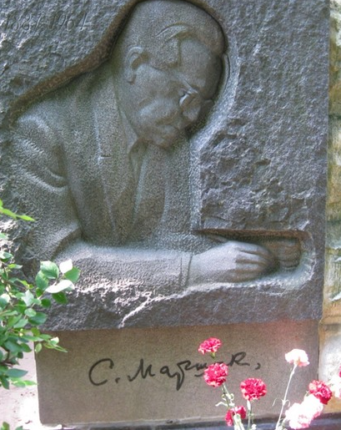
Смерть настигла писателя 4 июля 1964 года.
Самуила Яковлевича любят и помнят по сей день. Его именем называют улицы, в его честь устанавливают мемориальные доски.
Самуил Маршак жив в сердцах людей.

Slide 15
Читают ли произведения автора нынешние дети?

Slide 16
МОЛОДЦЫ!

Slide 17
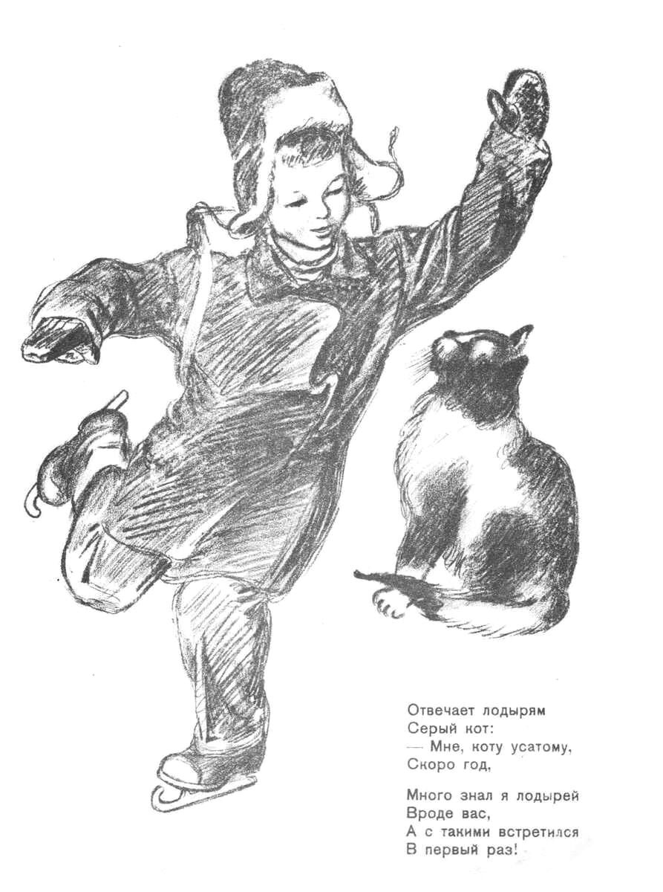
Выразительное чтение

Slide 18
Продолжите предложения:
На уроке мне больше всего понравилось …
Своей работой на уроке я …
Урок показался мне …

